Slide 1
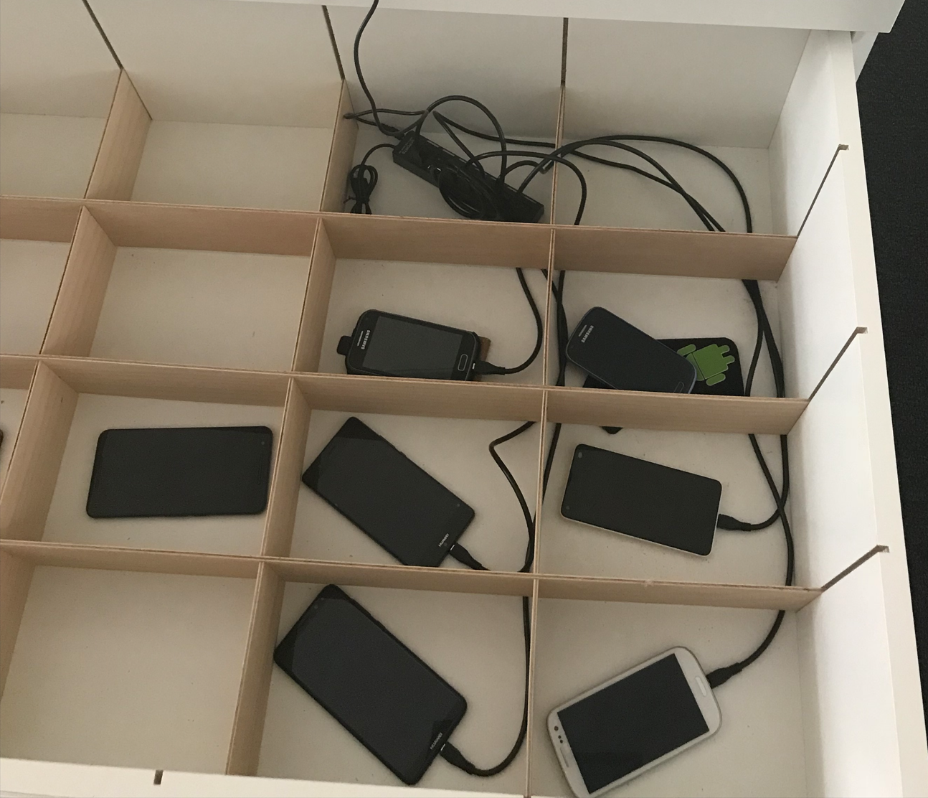
Mobilní farma v kanclu

Slide 2
S čím jsme začali
Charger
Hub
Dev
Dev
Dev
Dev

Slide 3
Problémy…
Uživatelé…

Slide 4
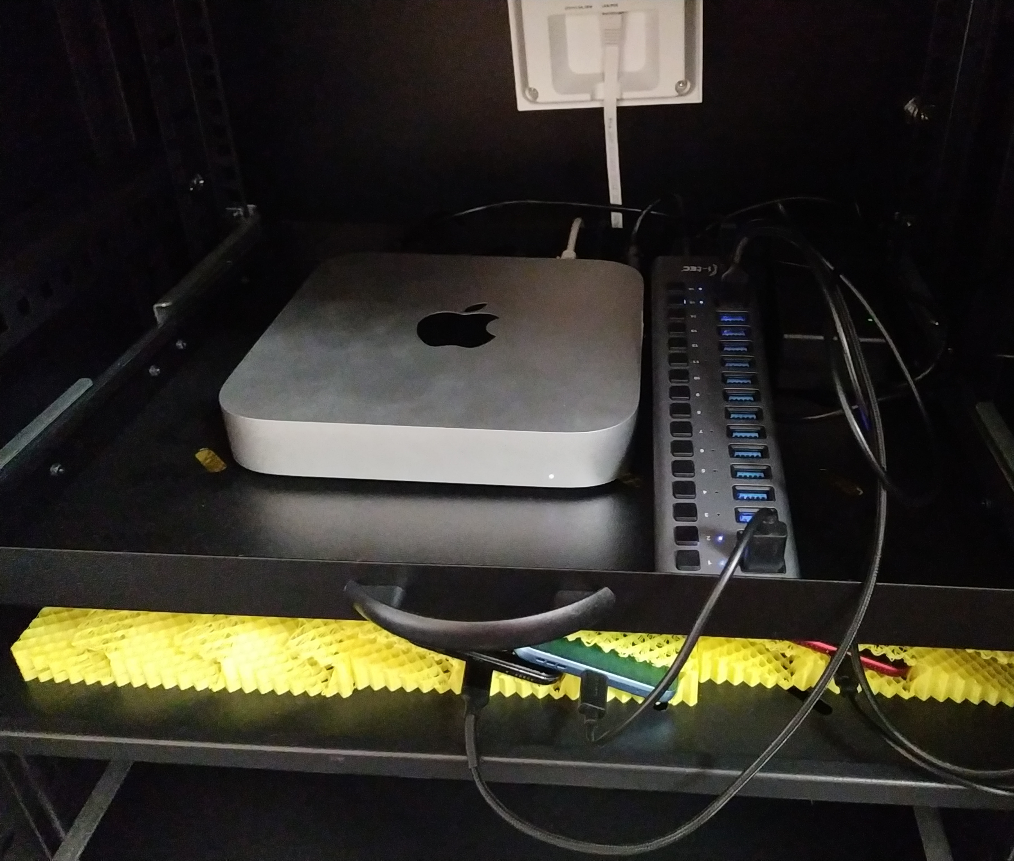
Naše řešení
Mac mini
Hub
Hub
Hub
Hub
…
…
Dev
Dev
Dev
Dev
Dev
Dev

Slide 5
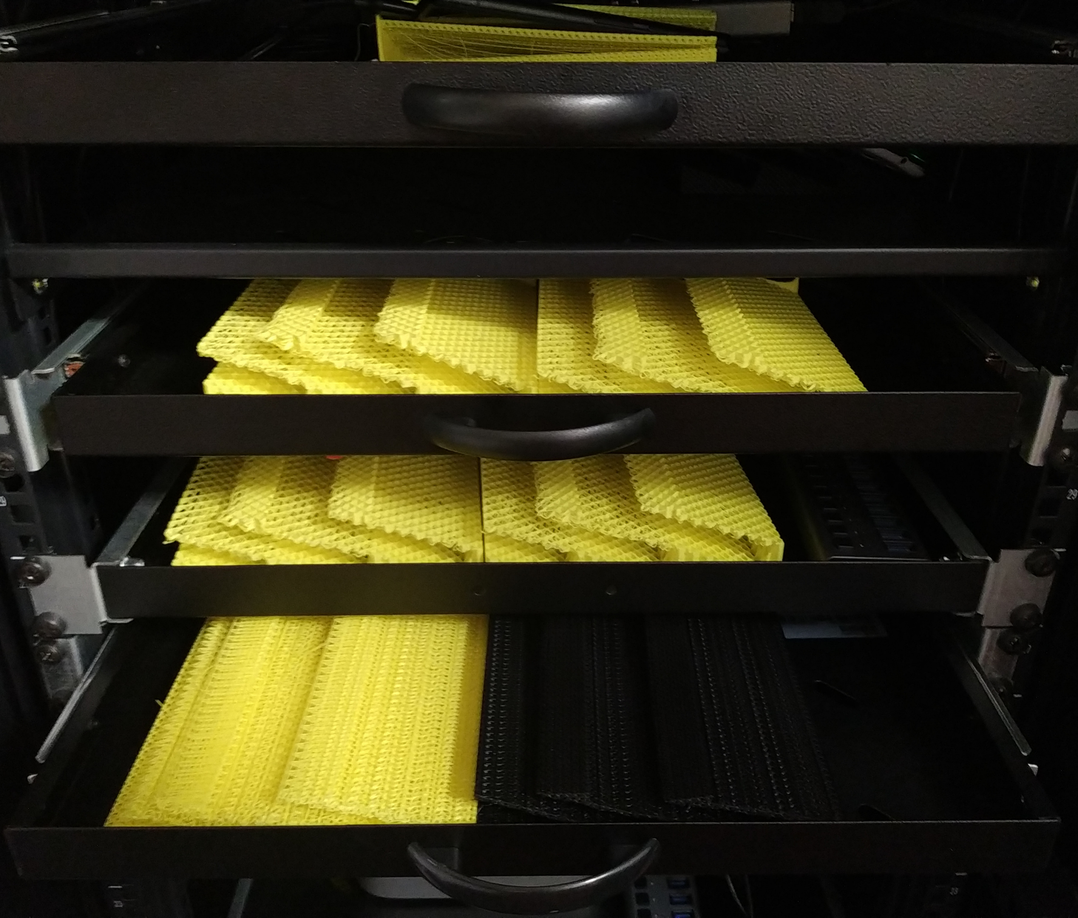
Naše řešení
Mac mini
Hub
Hub
Hub
Hub
…
…
Dev
Dev
Dev
Dev
Dev
Dev

Slide 6
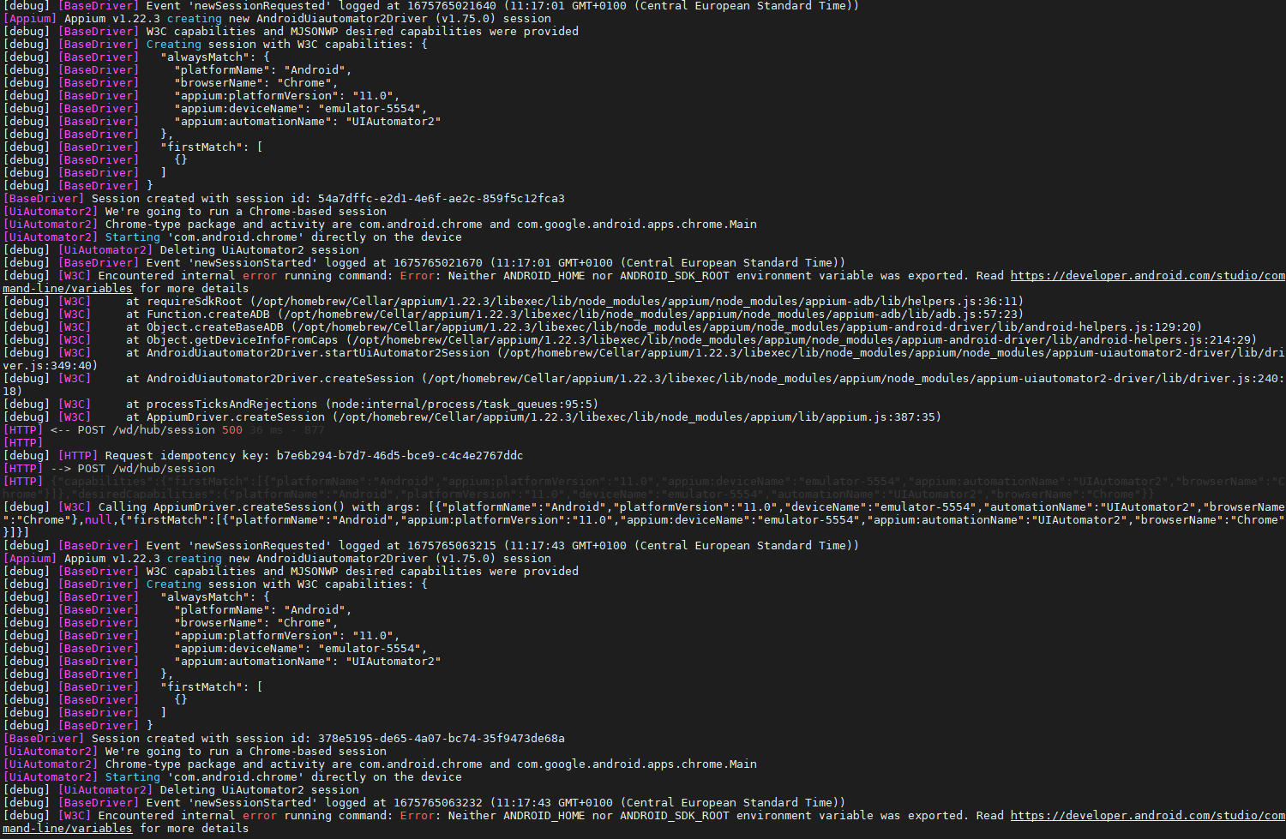
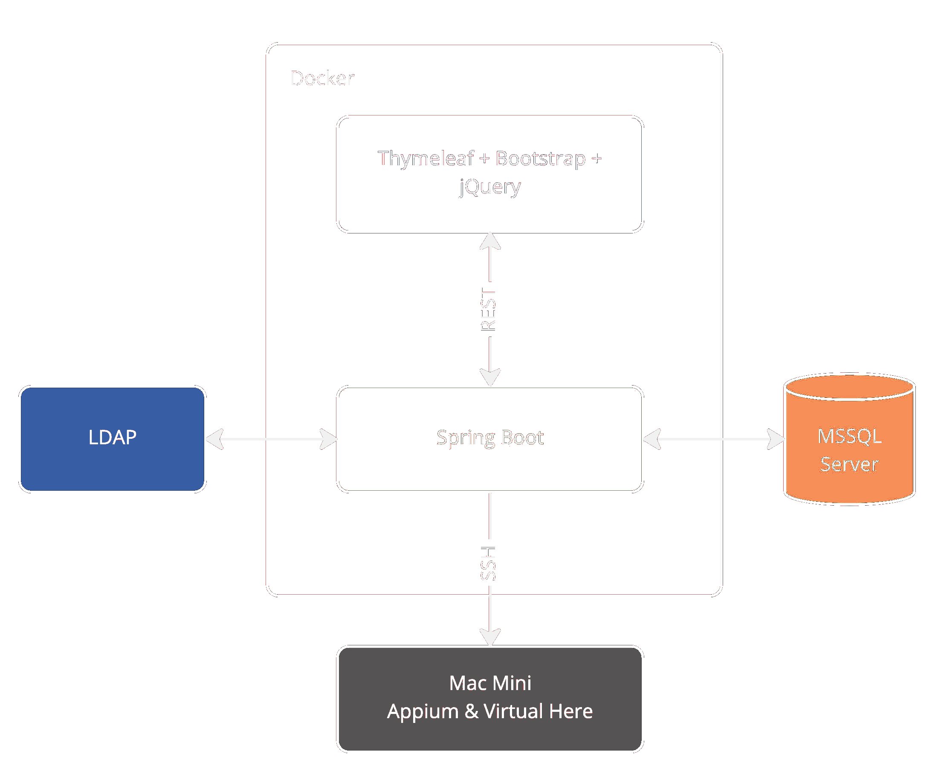
Software

Slide 7
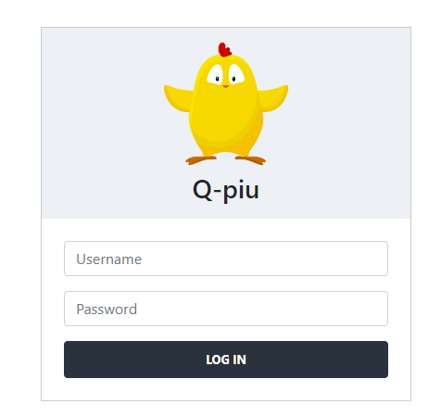
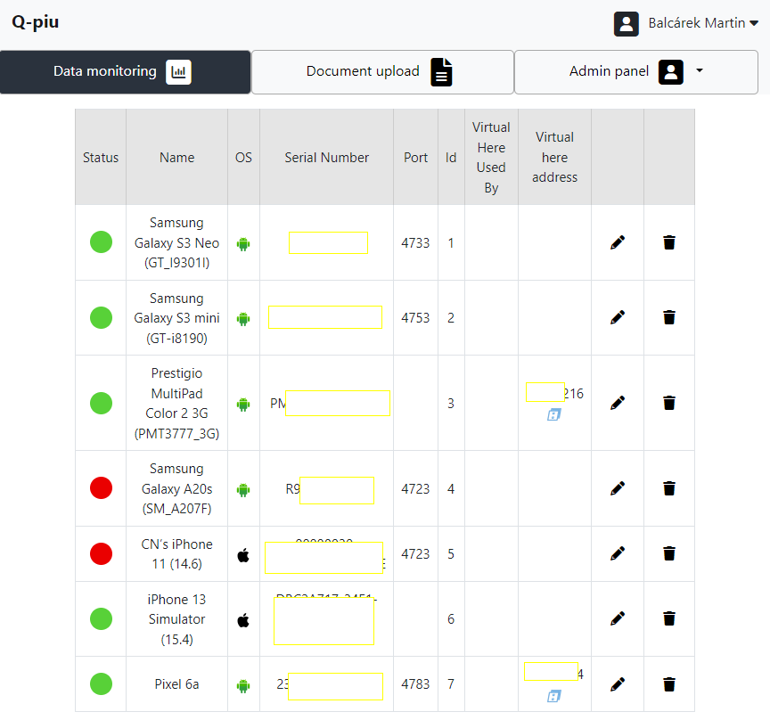
Software

Slide 8
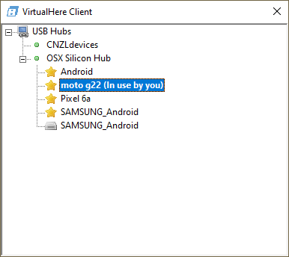
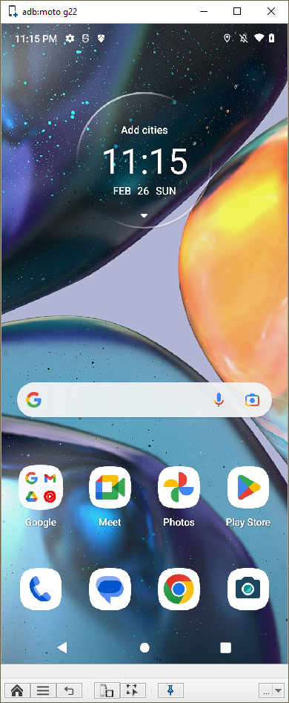
Software

Slide 9
Problémy…

Slide 10
Demo????????????????

Slide 11
Q&A

Slide 12
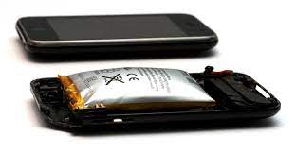
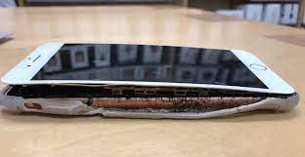
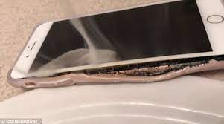
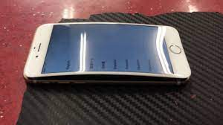
END

